Slide 1


Slide 2
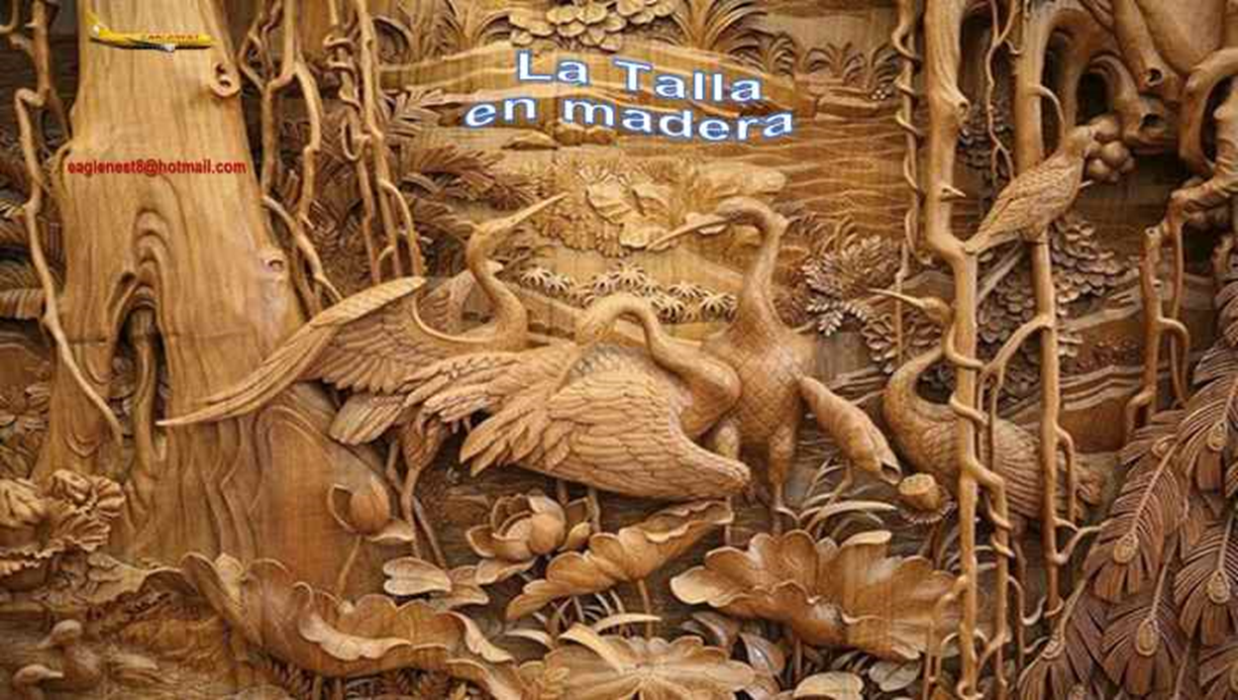

Slide 3
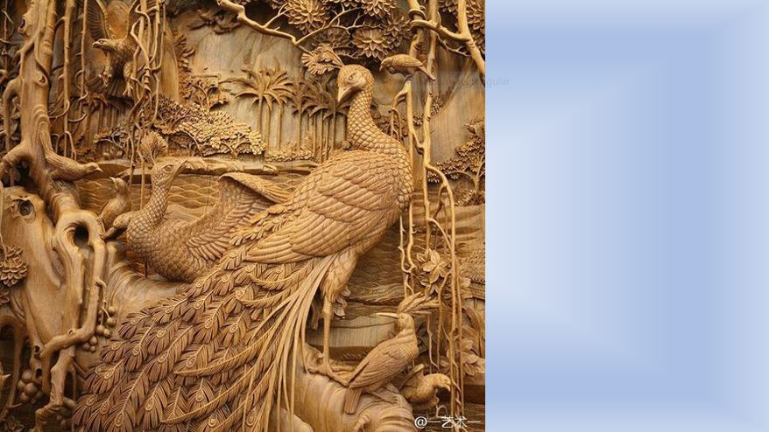



eaglenest8@hotmail.com
La Talla
en madera
____________________

Slide 4

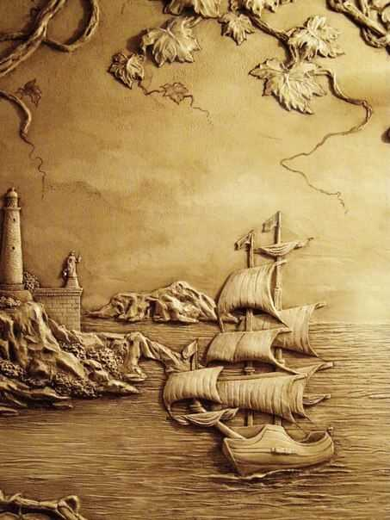
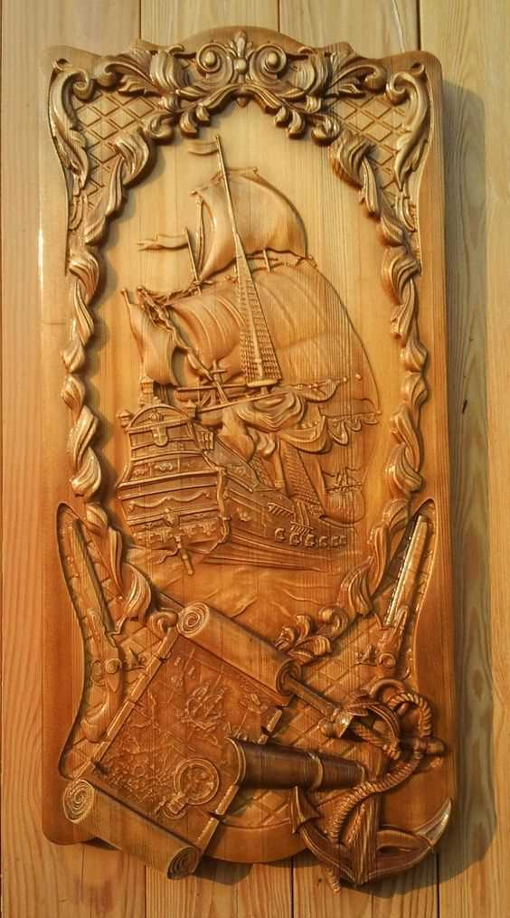
Una talla
es una obra de escultura,
especialmente en madera.

Slide 5
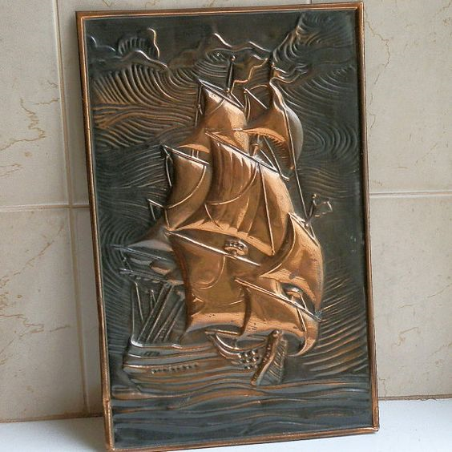
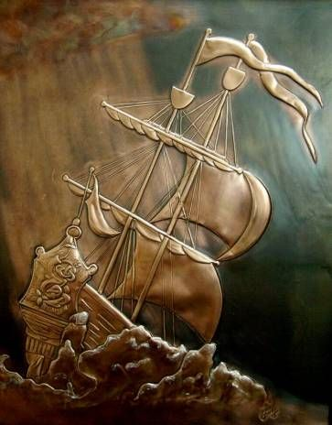
La madera se talla mediante un proceso
de desgaste y pulido,
con el propósito de darle una forma determinada,
que puede ser un objeto concreto o abstracto.

Slide 6
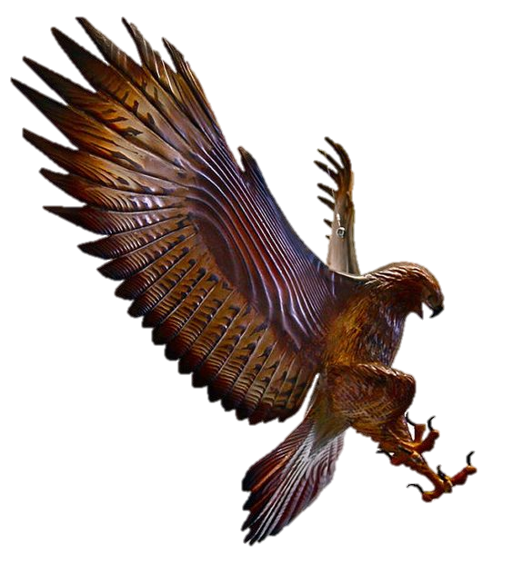
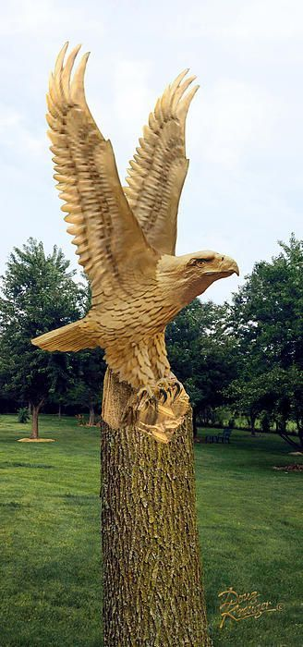
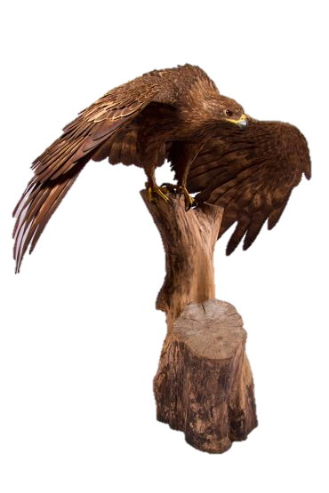

Slide 7
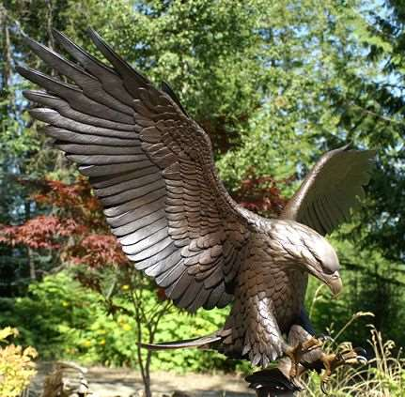
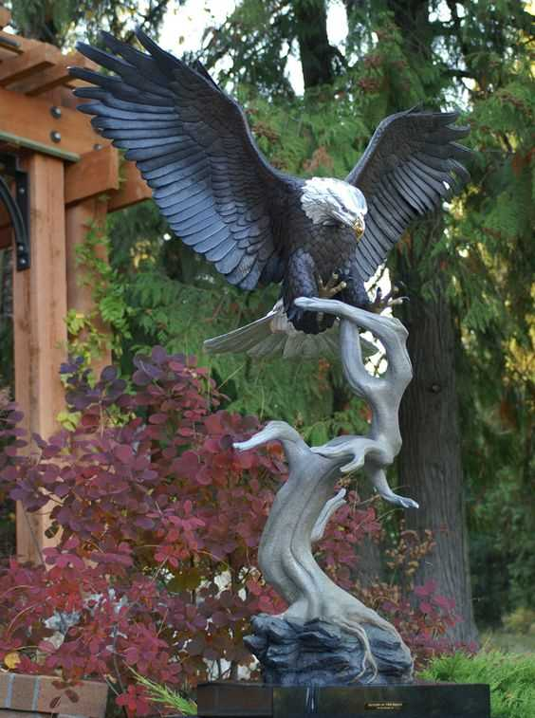

Slide 8
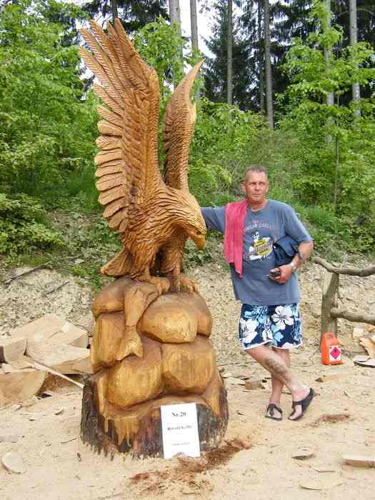
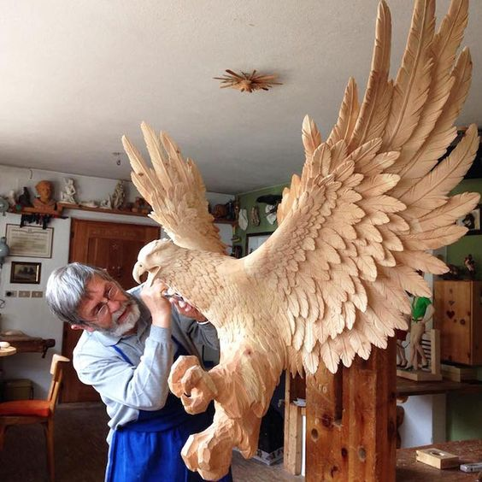

Slide 9
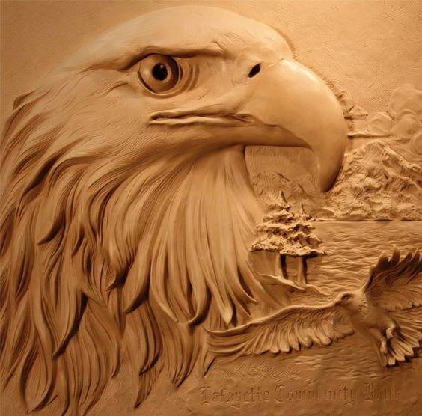
El producto final
puede ir desde una escultura individual
hasta elementos decorativos
trabajados a mano
que forman parte de una tracería.

Slide 10
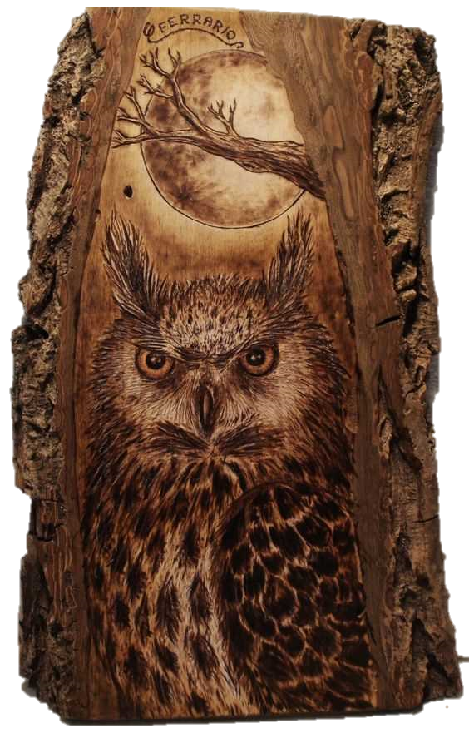
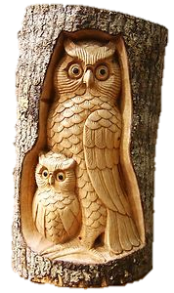
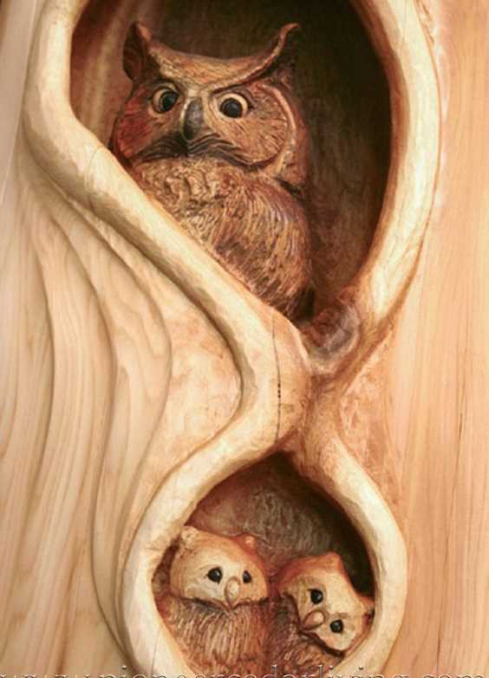
Historia.

Slide 11
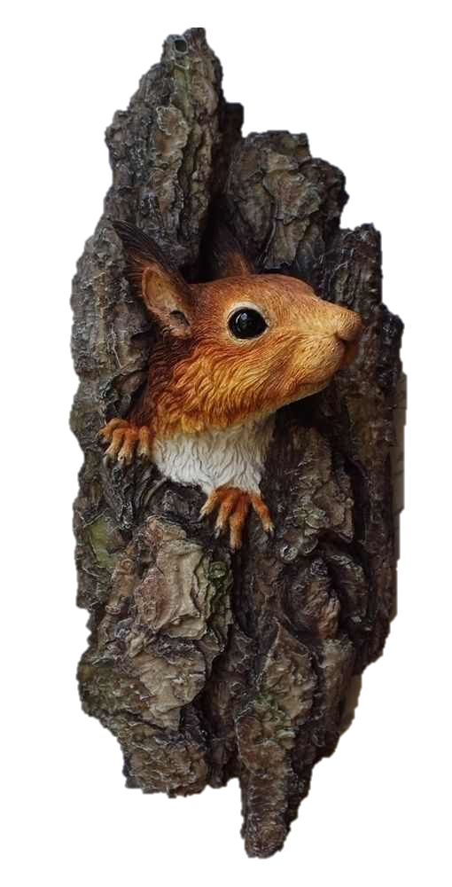
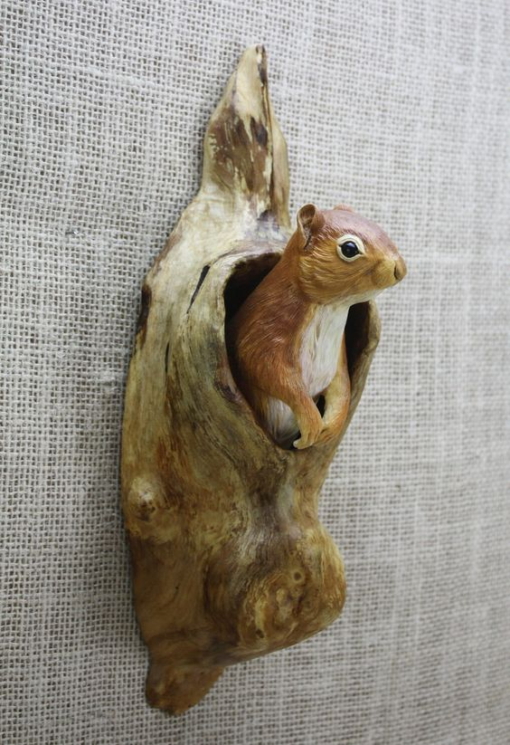
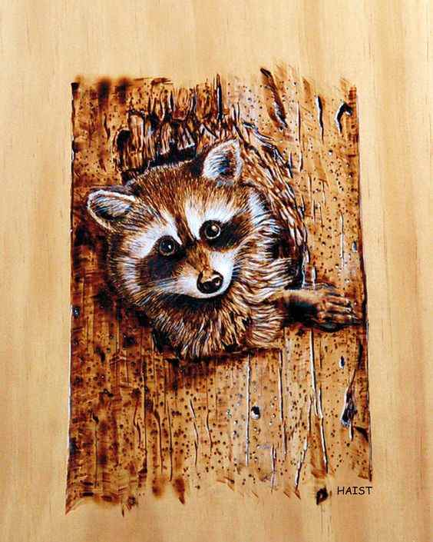

Slide 12
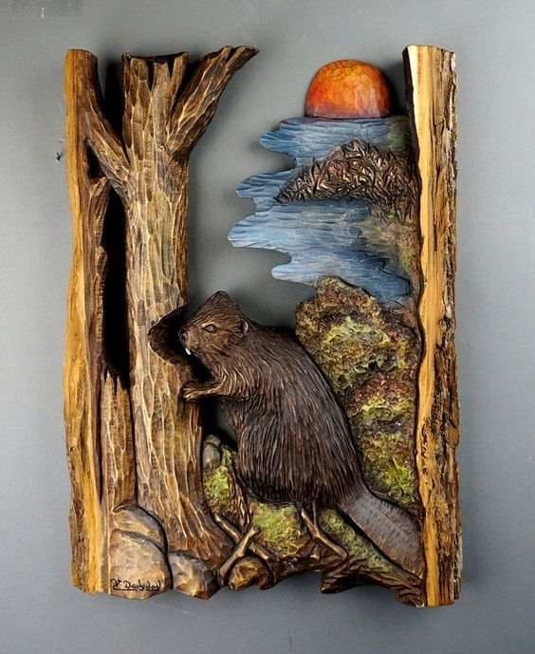
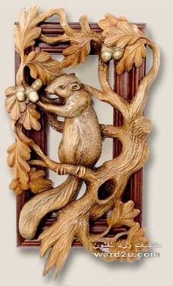
Es una actividad
muy antigua
y extendida
a largo plazo.

Slide 13
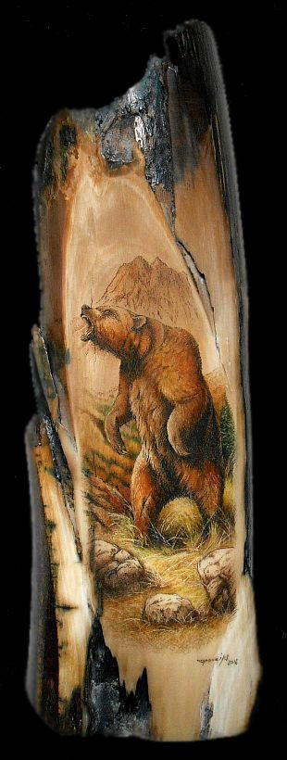
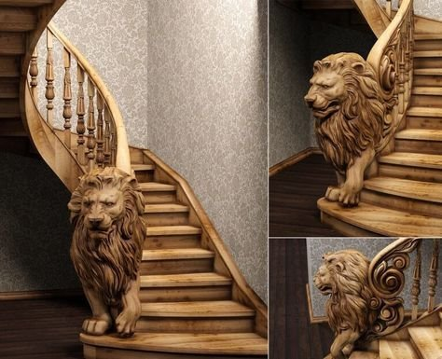

Slide 14
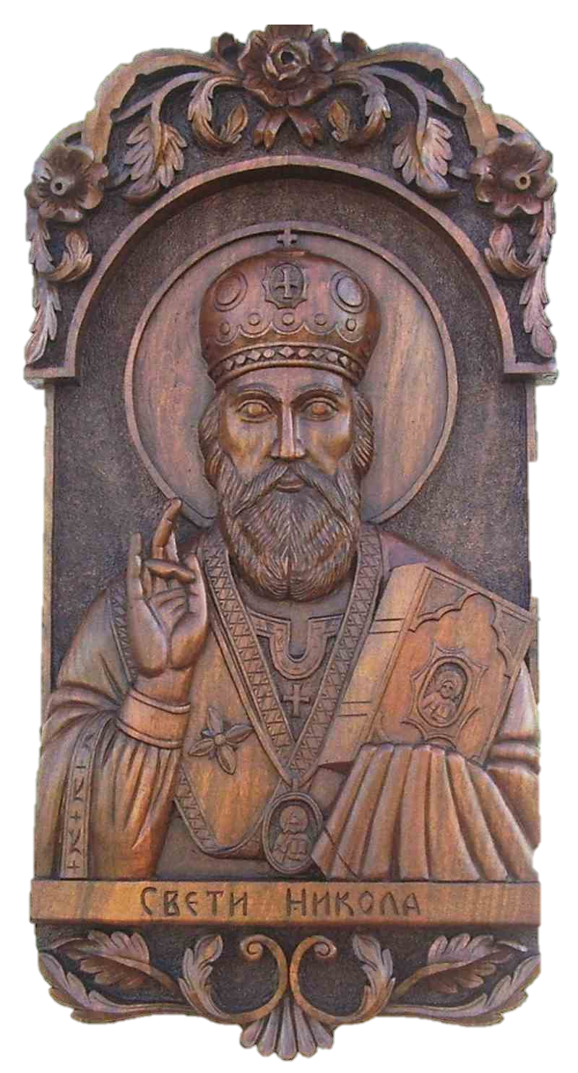
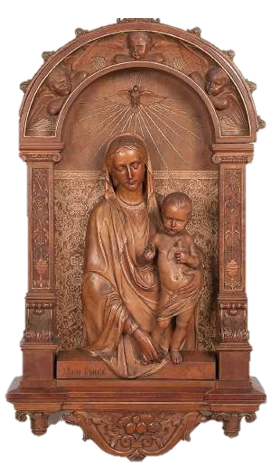
Algunos de los mejores
ejemplos que subsisten
de antigua madera
tallada provienen
de la Edad Media
en Italia y Francia,

Slide 15
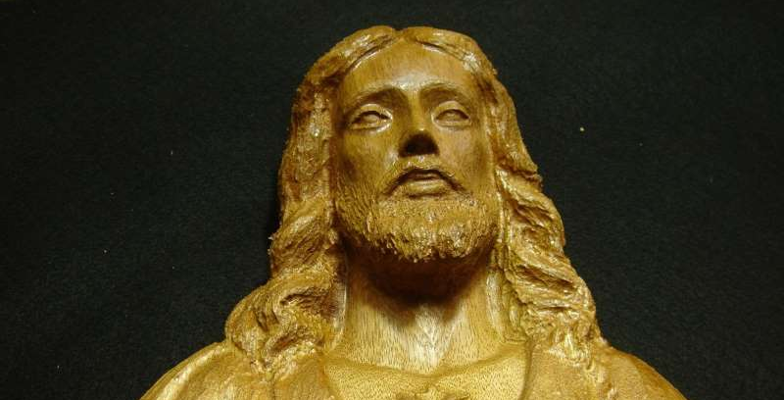
donde los temas típicos
de aquella época
era la iconografía cristiana.

Slide 16
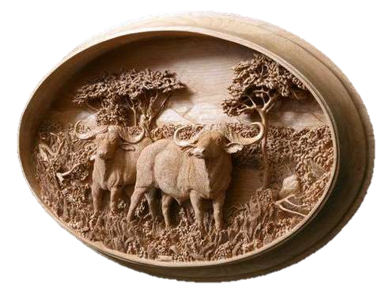
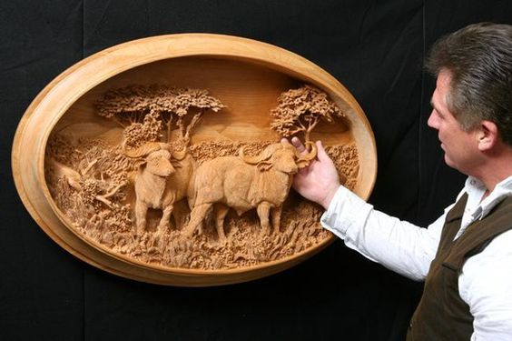

Slide 17

Desde las épocas
más remotas
la decoración de madera
ha sido un arte
destacado.
En Inglaterra
subsisten ejemplos
de los siglos XVI y XVII, época en la que el medio
preferido era el roble.

Slide 18
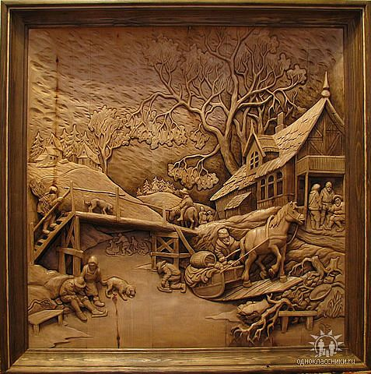
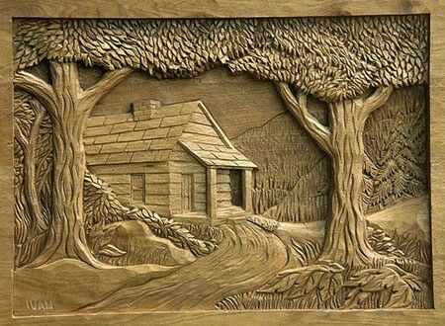
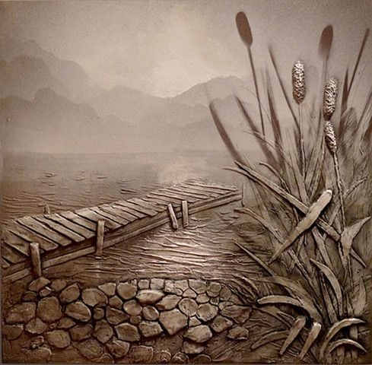

Slide 19
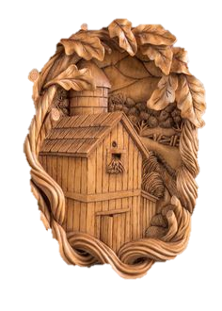
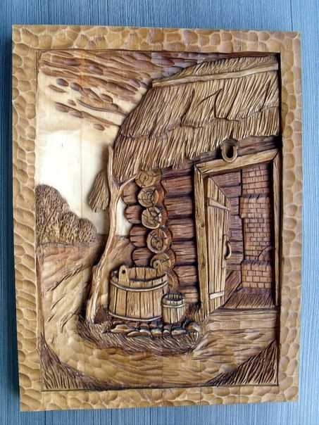
La tendencia
de la naturaleza
humana
ha sido siempre
ornamentar
cada artículo
de uso ordinario

Slide 20
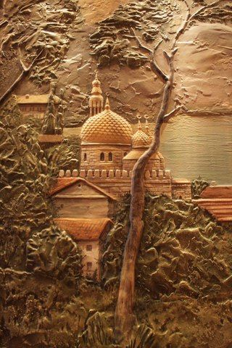
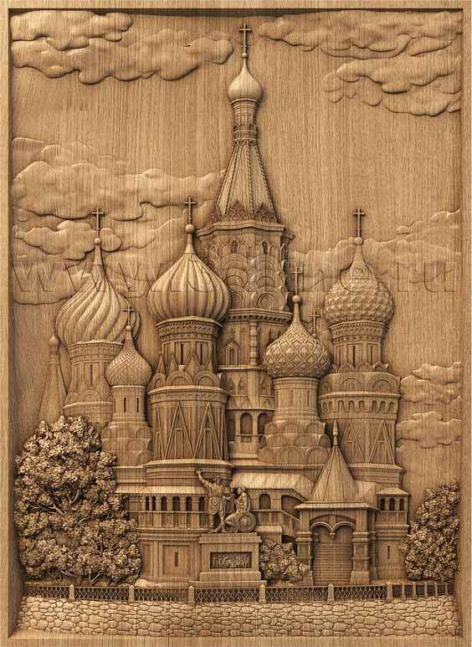

Slide 21
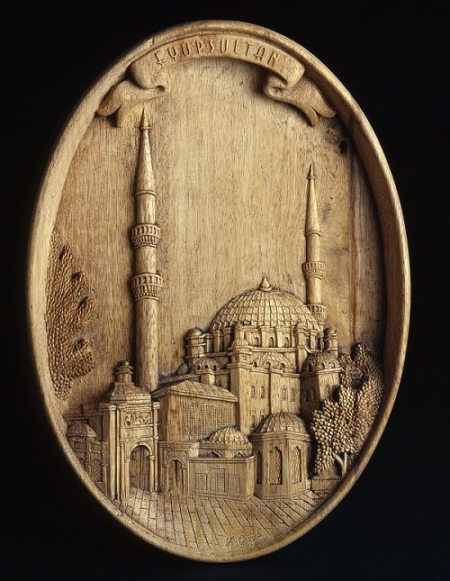
Así también la obra
de diversos pueblos
que conservan
esta tradición:
los nativos
de Norteamérica
tallan sus anzuelos
o las boquillas
de las pipas,
lo mismo
que los polinesios
tallan sus remos.
La Humanidad,
desde
sus primeros tiempos,
cortan dibujos o diseños
en cada artículo
de madera
que es susceptible de talla.

Slide 22
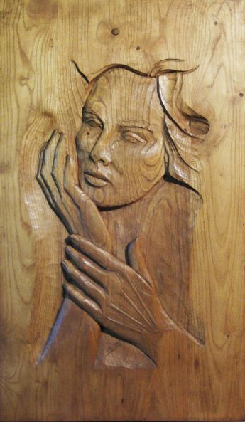
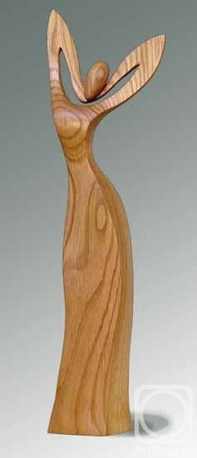
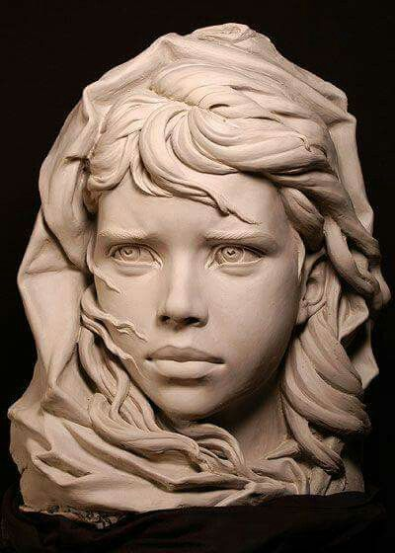
Aplicaciones

Slide 23
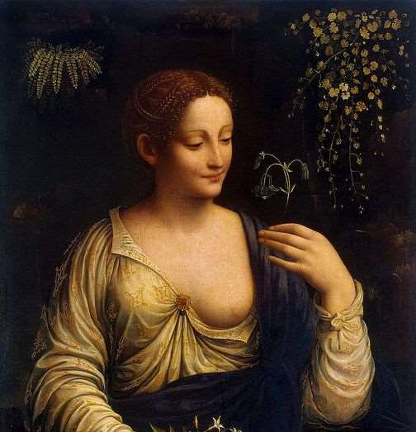
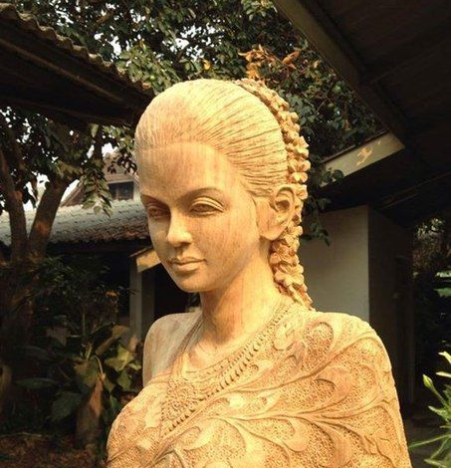
Sus aplicaciones son variadísimas, aunque su principal función es el ornamento.

Slide 24
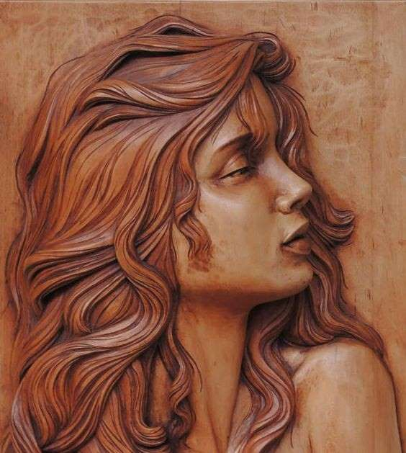
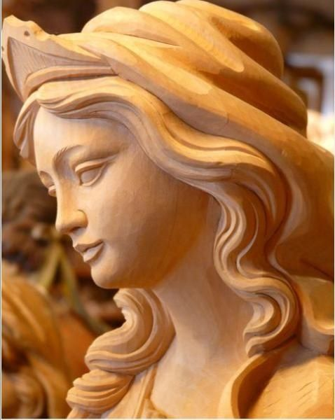
Se usa tanto a nivel arquitectónico como para el embellecimiento de objetos de uso cotidiano.

Slide 25
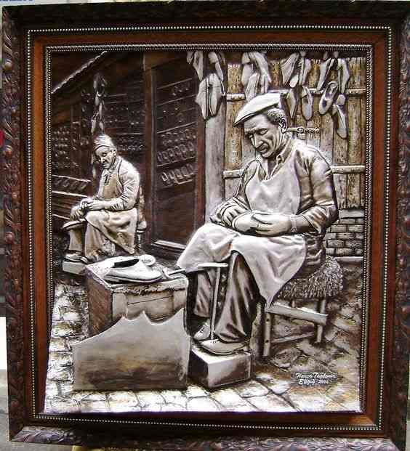
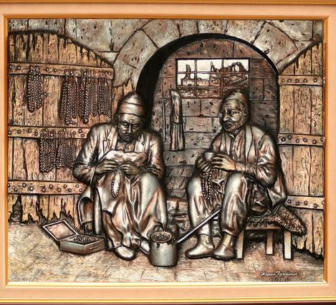
Como toda artesanía, tiene un componente artístico, en el cual el tallista-artesano vuelca su talento creativo para sacar de unas simples tablas una obra de arte, y otro componente, técnico y mecánico,
que hay que tener en cuenta para que la materia prima responda a los esfuerzos del tallista
y logre el resultado deseado.

Slide 26
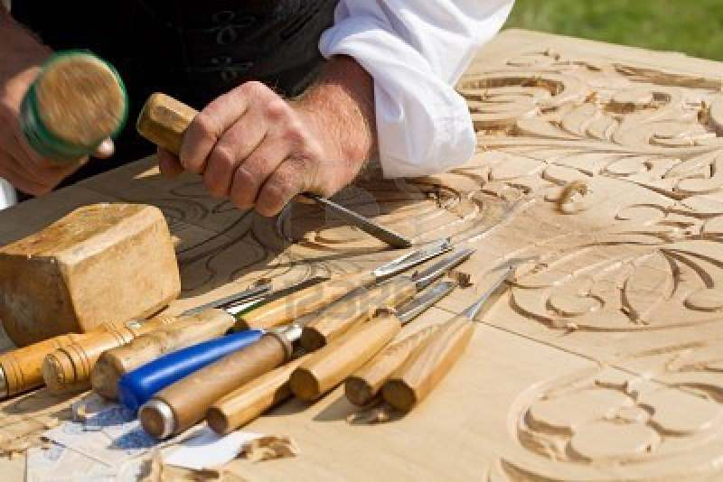
Para realizar la talla
en madera
se emplean
herramientas especializadas
como la gubias,
eligiéndose maderas
de alta densidad
y que no se astillan
fácilmente.

Slide 27
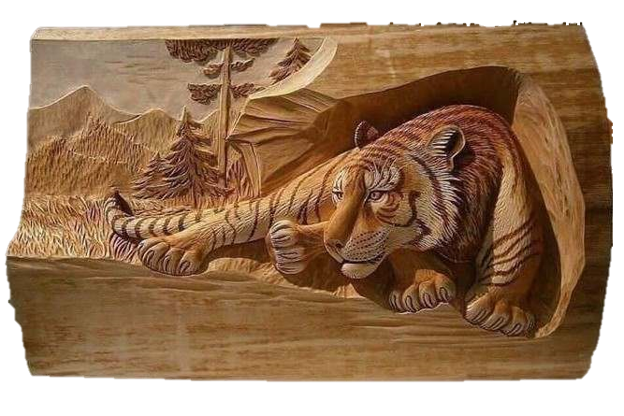
Últimamente
se emplea también
otras técnicas para tallar
la madera.
Se puede hacer
diseñando
el objeto a tallar
con un software
de modelado
en tres
dimensiones
CAD.

Slide 28
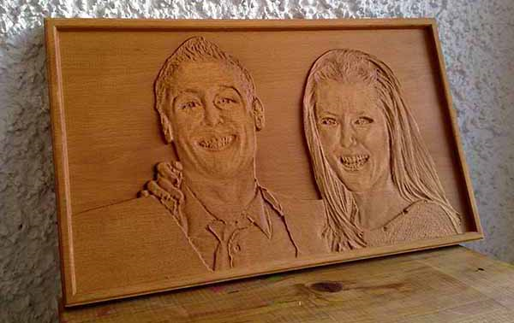
Se pasa ese dibujo
en tres dimensiones
a un software
de mecanización asistida por ordenador
CAM
para que una máquina de control numérico pueda fabricarla automáticamente.

Slide 29
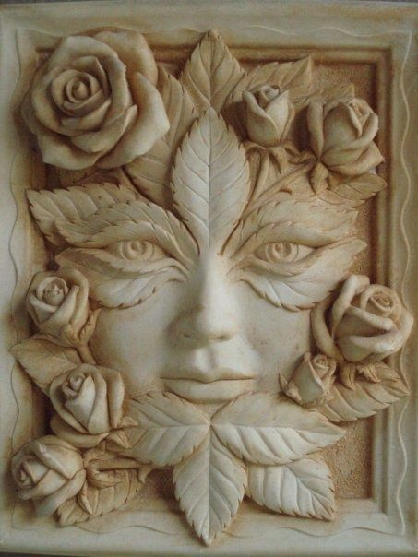

Lo delicado
de esta técnica
es saber dibujar
con el software CAD
objetos
artísticos.

Slide 30


Slide 31


Slide 32



Imagenes y texto :
De la red
Música:
Alan Jones 2 medley
Interprete:
Varios Artistas
Edición:
Eaglenest
Duración :
08 minutos
37 segundos
Chao
Auf wiedersehen
Au revoir
Hasta la vista
Pasenla Bien
___________________
eaglenest8@hotmail.com

Slide 33







12:00
¿Te ha gustado?
Puedes ver más entrando
Aquí
Además puedes recibir powerpoints en tu correo electrónico suscribiéndote aquí:

